Slide 1
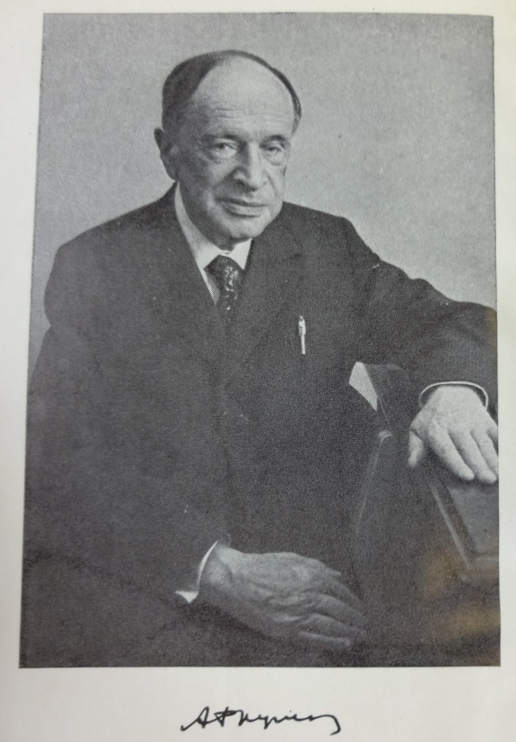
Александр Наумович Фрумкин
1
24(12).10.1895 – 27.05.1976
211 группа, Кузин С.

Slide 2
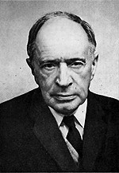
Основные этапы жизни
1920-1922 являлся профессором Института народного образования Высшей школы в Одессе
1930-1933 возглавлял лабораторию технической электрохимии кафедры физической химии
1932 избран академиком АН СССР
1933-1976 заведовал кафедрой
электрохимии
1958 основал институт электрохимии
АН СССР
1961 назначен председателем
Междуведомственной комиссии
по топливным элементам АН СССР
2

Slide 3
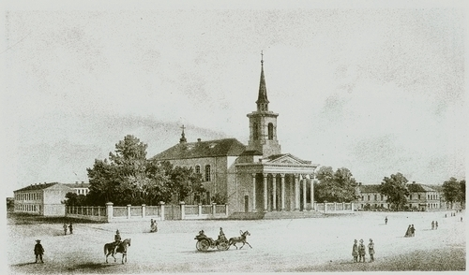
Детство
Отец: Наум Ефимович Фрумкин (1857-1934) страховой агент
Мать: Маргарита Львовна Фрумкина (1863-1949) домохозяйка
Родился в Кишинёве в 1895
Окончил гимназию св. Павла в Одессе в 1912
3
Старое здание гимназии
св. Павла в Одессе

Slide 4
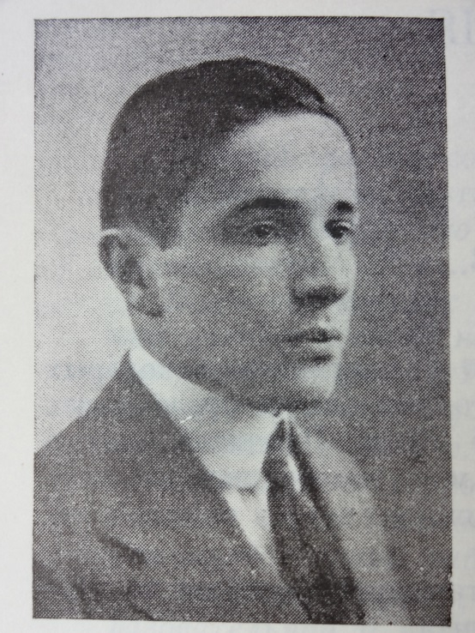
Юность
В Бернском университете (Страсбург) работал в лаборатории Кольшуттера. Первые 2 работы – по оксидации фосфора – опубликованы в 1914
Вернулся и окончил физико-математический факультет Новороссийского университета (1915)
Работал лаборантом на сталепрокатном заводе, где и увлёкся электрохимией
4

Slide 5
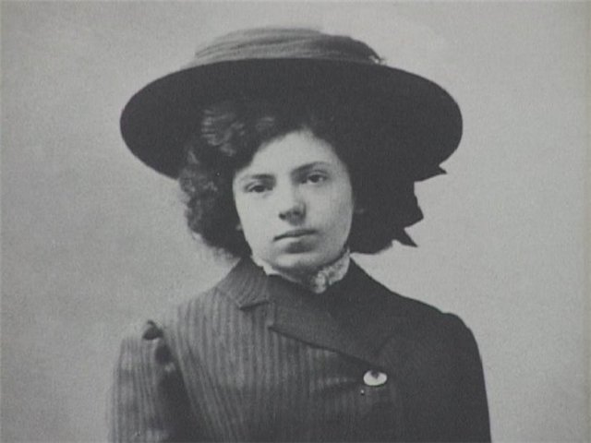
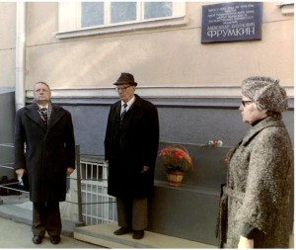
Личная жизнь
Первая жена
Вторая жена
5
Русский химик Амалия Давидовна Обручева (1894–1968)
Третья жена
Профессор ХФ МГУ Эмилия Геогриевна Перевалова-Фрумкина (1922-2012)
6
Русская поэтесса Вера Инбер
(1890–1972)

Slide 6
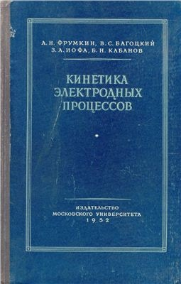
Вклад
В 1919 г. Фрумкин вывел на основе термодинамики Гиббса и экспериментально проверил основное уравнение электрокапиллярности
Установил фундаментальную связь между строением двойного электрического слоя и скоростью электрохимической реакции (теория замедленного разряда) (1932)
Ввёл представление о потенциалах
нулевого заряда как о
важнейшей характеристике
металлических электродов
7

Slide 7
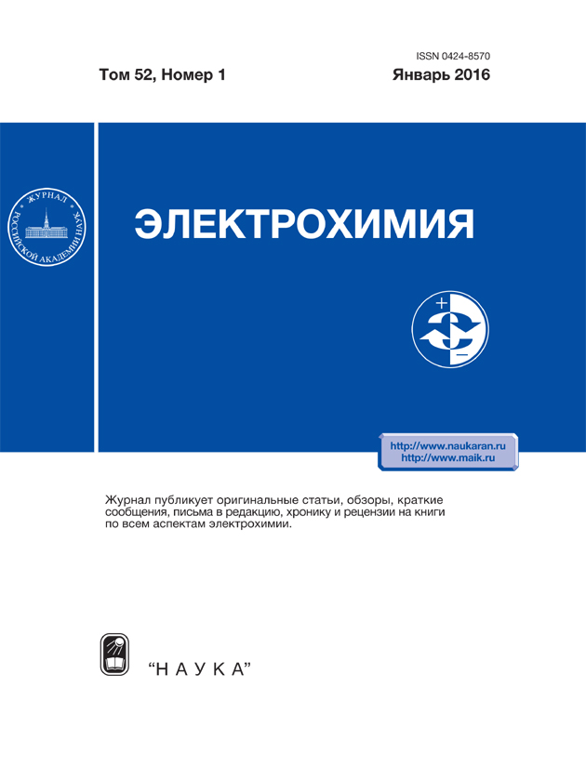
Вклад
Основал и возглавил кафедру электрохимии ХФ МГУ, которой заведовал до конца жизни (1976)
Основал журнал «Электрохимия» (1965)
8

Slide 8
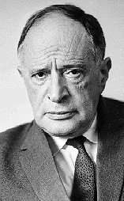
Награды
1965 – приказом – Герой Социалистического Труда
3 ордена Ленина (1945, 1965, 1975)
3 ордена Трудового Красного Знамени (1943, 1945 1949)
Орден Кирилла и Мефодия 1-ой степени (Болгария, 1969)
3 Сталинские премии (1941, 1949, 1952)
Премия имени В.И. Ленина (1931)
Премия имени А.Н. Баха (1955)
Заслуженный деятель науки и техники
РСФСР (1961)
Палладиевая медаль Американского
электрохимического сообщества
9

Slide 9
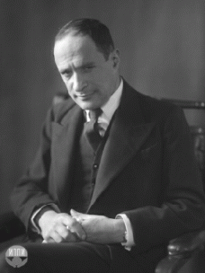
Положение в научном мире
Иностранный член Академий наук:
- Польши (1956)
- ГДР (1956)
- Болгарии (1958)
- Нидерландов (1965)
- Индии (1965)
- Венгрии (1967)
- США (1969)
Почетный член Немецкой Академии естествоиспытателей «Леопольдина» (1956)
10

Slide 10
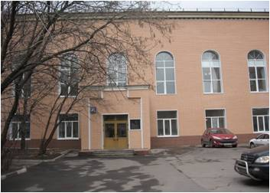
Наследие
Институт физической химии и электрохимии им. А.Н. Фрумкина РАН
Мемориальная медаль Фрумкина – учреждена в 2000 году Международным обществом электрохимии совместно с МГУ, Институтом физической химии и электрохимии им. А.Н. Фрумкина РАН
11
Главный корпус ИФХЭ РАН

Slide 11
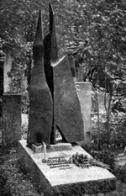
Наследие
Премия имени Фрумкина – для молодых учёных в области теоретической и прикладной электрохимии (с 1997)
Мемориальный кабинет академика А.Н. Фрумкина
Ежегодные Фрумкинские чтения (с 1977)
Памятник на могиле А.Н. Фрумкина
12

Slide 12
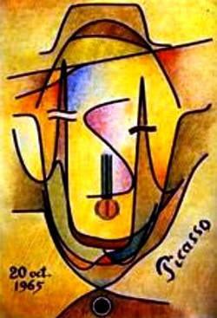
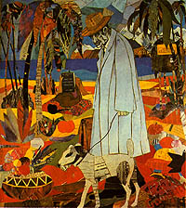
13
14
Портреты А.Н. Фрумкина, выполненные его коллегами в разных стилях.
Слева – в стиле Пикассо, справа – в стиле Гогена

Slide 13
Источники
Александр Наумович Фрумкин. Очерки, воспоминания. Материалы Серия : Ученые СССР. Очерки, воспоминания, материалы. АН СССР. М Наука 1989г. 432с.
Фрумкин А.Н. [электронный ресурс] // Википедия, свободная энциклопедия. Режим доступа: ru.wikipedia.org/wiki/Фрумкин,_Александр_Наумович
Фрумкин А.Н. [Электронный ресурс] // Сайт химического факультета МГУ. Режим доступа: www.chem.msu.ru/rus/history/acad/frumkin.html
Фрумкин А.Н. [электронный ресурс] // Сайт кафедры электрохимии ХФ МГУ. Режим доступа: www.elch.chem.msu.ru/rus/frumkin.htm
Картинки
1,4: Александр Наумович Фрумкин. Очерки, воспоминания. Материалы Серия : Ученые СССР. Очерки, воспоминания, материалы. АН СССР. М Наука 1989г. 432с.
5: Вера Инбер // Википедия, свободная энциклопедия. Режим доступа: ru.wikipedia.org/wiki/Инбер,_Вера_Михайловна
6,11: Сайт ИФХЭ РАН. Режим доступа: www.phyche.ac.ru/
2,3,7,8,10: www.google.ru/imghp
9: Фрумкин А.Н. [Электронный ресурс] // Сайт химического факультета МГУ. Режим доступа: www.chem.msu.ru/rus/history/acad/frumkin.html
12-14: Фрумкин А.Н. [электронный ресурс] // Сайт кафедры электрохимии ХФ МГУ. Режим доступа: www.elch.chem.msu.ru/rus/frumkin.htm

